Slide 1
Конфлікти
Типологія конфліктів

Slide 2
Конфлікт
Конфлікт - зіткнення протилежних інтересів і поглядів,напруження і крайнє загострення суперечностей, що призводить до активних дій, ускладнень, боротьби, що супроводжуються складними колізіями.
Проблема наявності в суспільстві конфліктних відносин є досить серйозною, оскільки вони за визначених умов спроможні призвести до розвалу суспільства.

Slide 3
Класифікація конфліктів
Залежно від сфери життєдіяльності людей
Виробничі
Громадські
Політичні
Побутові
Залежно від сутності конфлікту
Реальний конфлікт
Випадковий, або умовний, конфлікт
Зміщений конфлікт
Помилково дописаний конфлікт
Хибний конфлікт
Латентний конфлікт

Slide 4
За причинами виникнення конфліктів
Конфлікти ролей
Конфлікти бажань
Конфлікти норм поведінки
За кількістю осіб, що беруть участь
Внутрішньоособистісні
Міжособистісні
Внутрішньогрупові
міжгрупові

Slide 5
Причини конфліктів
Загальні причини конфліктів | Конкретизація причин різних типів конфліктів
 | Причини внутрішньоособистісного конфлікту | Причини міжособистісного, внутрішньогрупового та міжгрупового конфліктів
Конфлікт ролей | Очікування від людини неадекватних рольових дій (з боку суспільства, конкретної організації, управлінського персоналу) | Неадекватне виконання соціальних ролей учасниками спільної діяльності та управлінської взаємодії (різне ставлення до діяльності, різні цілі діяльності)
Конфлікт бажань | Зіткнення різних бажань (потреб, інтересів тощо) у свідомості однієї людини, які можуть мати особистий характер або бути зв'язаними з діяльністю організації | Зіткнення свідомостей різних людей (груп) щодо якогось бажання, особистого або пов'язаного з цілями організації (розподілення обмежених ресурсів, досягнення мети в процесі конкурентної боротьби)
Конфлікт норм поведінки | Зіткнення цінностей, норм поведінки, життєвого досвіду у свідомості однієї людини | Зіткнення цінностей, норм поведінки, життєвого досвіду людей (груп) у процесі спілкування та соціальної взаємодії

Slide 6
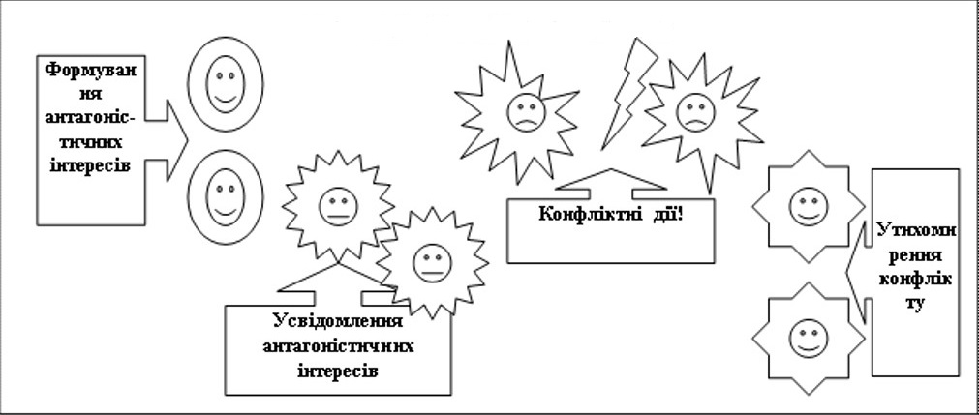
Стадії протікання конфлікту

Slide 7
Дякуємо за увагу!

